Slide 1

Cybersécurisation
des Infrastructures
Cours de Cybersécurisation
des infrastructures
Enseignant : Mr Madi Tahar
Sécurisation Serveur Web & BDD — Défense en Profondeur
M. Raphael | L. Tilio | L. Jeankien | L. Thomas
2026 — EFREI Paris

Slide 2
Sommaire
01
Contexte & Objectifs
05
Sécurisation Systèmes
Présentation du projet et de ses enjeux
CIS Level 1, SSH, journalisation
02
Architecture Réseau
06
Base de Données
Segmentation VLAN, adressage IP, schéma infra
Isolation, permissions, sécurité MySQL
03
Firewall pfSense
07
Modélisation des Menaces
Règles de filtrage, NAT, défense en profondeur
STRIDE, matrice de risques, contre-mesures
04
Haute Disponibilité & HAProxy
08
Démonstration & bonus
Redondance, VIP VRRP, bascule automatique
Points techniques clés et bilan
2 / 14

Slide 3
01 — Contexte & Objectifs
CONTEXTE
OBJECTIFS DE SÉCURITÉ
Hébergement d'un serveur web avec base de données
Environnement virtualisé avec VMware
pfSense comme routeur et firewall central
Groupe : Raphael · Tilio · Jeankien · Thomas
Segmentation en 4 zones distinctes
Principe deny-by-default & moindre privilège
Haute disponibilité via HAProxy actif/passif
Durcissement CIS Level 1 sur toutes les machines
🌐 DMZ
🖥️ Frontend
🗄️ BDD
🔧 Admin
▶
▶
▶
VLAN 2 — 10.0.2.0/29
VLAN 3 — 10.0.3.0/29
VLAN 4 — 10.0.4.0/29
VLAN 99 — 10.0.99.0/27
Confiance croissante →
3 / 14

Slide 4
02 — Architecture Réseau — Segmentation VLAN
Zone | VLAN | Réseau | Passerelle | Hôtes principaux
DMZ | 2 | 10.0.2.0/29 | 10.0.2.1 | HAProxy1 (‘.2) HAProxy2 (‘.3) VIP (‘.4)
Frontend | 3 | 10.0.3.0/29 | 10.0.3.1 | Web Server (.2)
BDD | 4 | 10.0.4.0/29 | 10.0.4.1 | MySQL (.2)
Admin | 99 | 10.0.99.0/27 | 10.0.99.1 | Bastion (.30) · HAProxy1(.2) · HAProxy2(.3) · Web(.4) · BDD(.5)
4 / 14

Slide 5
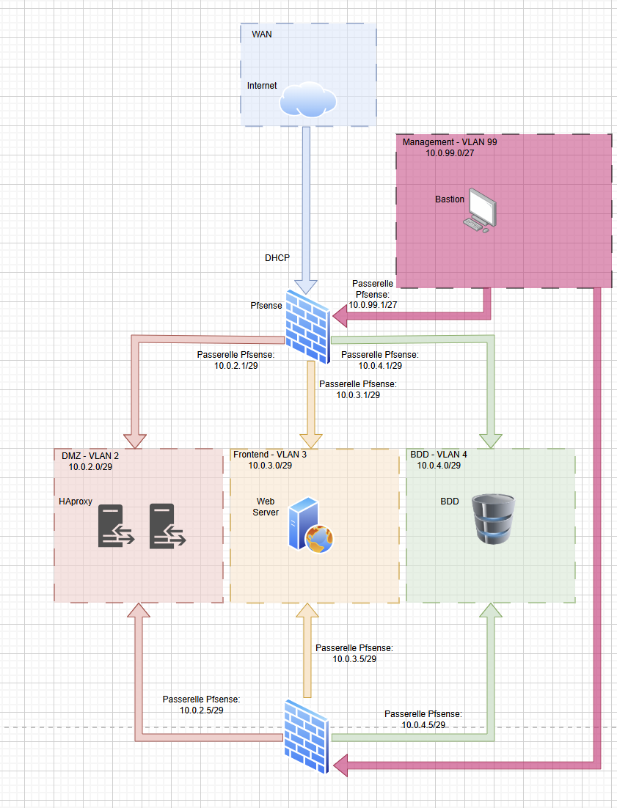
02 — Architecture Réseau — Segmentation VLAN
Schéma de l'infra :
▶
▼
5 / 14

Slide 6
03 — Firewall pfSense — Politique de Filtrage
PRINCIPES APPLIQUÉS
MATRICE DE FLUX
Système de “Deny by Default »
Source | Destination | Port | Statut
Internet | VIP HAProxy | 443/TCP | ✅ Autorisé
HAProxy | Web Server | 80/TCP | ✅ Autorisé
Web Server | MySQL | 3306/TCP | ✅ Autorisé
Bastion | Toutes machines | 22/TCP | ✅ Autorisé
DMZ | BDD / Admin | Tous | ❌ Bloqué
BDD | Internet | Tous | ❌ Bloqué
Tout trafic non explicitement autorisé est bloqué.
PfSense comme point unique
pfSense est le seul routeur inter-VLAN
Configuration de flux minimaux
Seuls les flux strictement nécessaires sont ouverts (sécurité/efficacité)
Bastion admin isolé
VLAN 99 non joignable depuis la DMZ par mesure de sécurité
NAT · La VIP HAProxy (10.0.2.4) est la seule adresse NATée vers le WAN — aucune autre machine n'est directement exposée à Internet.
6 / 14

Slide 7
04 — Haute Disponibilité — HAProxy & VRRP
HAProxy x2
VIP VRRP
Résilience
2 instances — mode actif/passif
Répartition de charge vers le Frontend web
Load balancer des requêtes HTTPS entrantes
Adresse partagée : 10.0.2.4/29
Bascule automatique via keepalived
Transparent pour les utilisateurs
HAProxy 1 tombe → HAProxy 2 prend la VIP
En quelques secondes, sans interruption
SCHÉMA DE BASCULE
VIP 10.0.2.4
HAProxy 1
MASTER ✅
Notre keepalived et
notre protocol
VRRP
HAProxy 2
BACKUP
7 / 14

Slide 8
05 — Sécurisation Systèmes — AlmaLinux & CIS Level 1
🛡️
Sécurité d'Infra
🔑
SSH Sécurisé
📋
Journalisation
Services inutiles désactivés (avahi, cups, snmp, samba...)
SELinux en mode enforcing
Sysctl : anti-spoofing, SYN cookies, no ICMP redirect
Mises à jour auto de sécurité (dnf-automatic)
Systèmes de fichiers non utilisés désactivés
SSH accessible uniquement depuis VLAN 99
Accès via bastion uniquement (pas de direct SSH)
SSH entre machines bloqués
Bannière de connexion configurée
Règles audit pour modules kernel, chmod, mount
Rsyslog actif sur toutes les machines
Logs /var/log/secure surveillés
Centralisation des logs vers bastion
8/ 14

Slide 9
06 — Base de Données — Isolation & Sécurité MySQL
🔒 ISOLATION RÉSEAU
👤 COMPTES & PERMISSIONS
MySQL écoute sur 10.0.4.2 uniquement (pas 0.0.0.0)
Accès autorisé uniquement depuis Web Server (10.0.3.2)
Port 3306 non exposé sur le WAN
Toute connexion depuis DMZ → bloquée par pfSense
Root MySQL désactivé pour connexions distantes
Compte applicatif : SELECT, INSERT, UPDATE, DELETE uniquement
Mots de passe forts enforced par politique MySQL
Aucun compte GRANT ALL inutile
FLUX AUTORISÉS / BLOQUÉS
DMZ
❌
BDD
Web Server
✅
BDD
9 / 14

Slide 10
07 — Modélisation des Menaces — STRIDE
S Spoofing
T Tampering
R Repudiation
I Info. Disclosure
D Denial of Service
E Elevation of Privilege
Composant | Menace | Type | Impact | Prob. | Risque | Contre-mesure
HAProxy | Spoofing IP / headers | S | 3 | 3 | 9 | ACL, validation XFF
Web Server | Injection SQL / XSS | T | 4 | 3 | 12 🔴 | WAF, requêtes préparées
MySQL | Vol de credentials | S | 4 | 2 | 8 | Vault, rotation secrets
pfSense | DDoS / saturation état | D | 3 | 3 | 9 | Limite state table
Web Server | Brute-force SSH | S | 3 | 4 | 12 🔴 | Fail2ban, SSH restreint
Échelle de risque · Vert ≤ 8 · Orange = 9 · Rouge 🔴 ≥ 10 → CRITIQUE — traité en priorité
10 / 14

Slide 11
07 — Contre-Mesures Globales
🛡️
Prévention
🔍
Détection
⚡
Réaction
Segmentation VLANs stricte
Firewall stateful — deny-by-default
Auth forte sur VLAN Admin (clé SSH)
Durcissement CIS Level 1
Principe du moindre privilège
Comptes applicatifs dédiés MySQL
Rsyslog centralisé
Alertes pfSense (DDoS, état table)
Logs d'auth surveillés (/var/log/secure)
AIDE — intégrité des fichiers
Isolation rapide de la zone compromise
Restauration via sauvegardes
Plan de reprise documenté
Analyse post-mortem des logs
Signalement et traçabilité
Prévenir → Détecter → Réagir → Améliorer
11 / 14

Slide 12
08 — Démonstration Live — Points Techniques
Test | Résultat attendu | État
ip addr sur chaque machine | IPs conformes au plan d'adressage | 🔵
Règles pfSense + table NAT | Affichage direct depuis l'interface web | 🔵
ss -tlnp sur MySQL | Écoute sur 10.0.4.2 uniquement pour le port 3306 | 🔵
Éteindre HAProxy 1 | Service maintenu via VIP — HAProxy 2 prend | 🔵
Accès BDD depuis DMZ | Connexion refusée par pfSense ❌ | 🔴
SSH depuis mauvais réseau | Connexion refusée par pfSense ❌ | 🔴
Connexion MySQL depuis Web Server | Connexion acceptée ✅ | 🟢
SHOW GRANTS sur compte applicatif | SELECT, INSERT, UPDATE, DELETE uniquement ✅ | 🟢
🔵 Vérification passive 🔴 Doit échouer 🟢 Doit réussir
12 / 14

Slide 13
08 — Bonus
Certificat SSL + redirection HTTP → HTTPS
Redondance pfSense (SPOF actuel)
Chiffrement des données au repos (BDD)
SIEM centralisé pour la corrélation de logs
13 / 14

Slide 14
Bilan du Projet
✅ Réalisé & Opérationnel
Architecture 4 zones (DMZ / Frontend / BDD / Admin) déployée et opérationnelle
pfSense configuré — politique deny-by-default, règles de flux explicites
Haute disponibilité HAProxy + VIP VRRP
Durcissement CIS Level 1 appliqué sur notre template AlmaLinux
Base de données isolée — accessible uniquement depuis le serveur web
Modélisation des menaces STRIDE réalisée avec priorisation des risques
SSH configuré en « mode sécurité » : pas accessible si requête dans un autre réseau
Merci pour votre attention · Avez vous des questions ?
M. Raphael | L. Tilio | L. Jeankien | L. Thomas — EFREI 2025

